Slide 1
MIASIT
FORCE PROTECTION - DMM Misurata
La base del DMM è inserita nel sedime aeroportuale, delimitato da una cinta muraria di circa 2,30m di altezza con un gate presidiato dal personale dell’accademia aeronautica libica H24. A seguito dei fatti di novembre u.s. il gate più interno è rinforzato con il controllo del personale della 53^ Brigata.
s SICUREZZA ATTIVA
s SICUREZZA PASSIVA
Squadra di Videosorveglianza (Alle dipendenze del Plotone CSS)
controllo accessi del personale in ingresso: ospiti/ lavoratori esterni ;
aliquota di pronto impiego in rinforzo;
Recinzione perimetrale;
impianto di Videosorveglianza;
impianto di filodiffusione;
body e bag scanner;
Protected Containerized Unit(PCU);
Tettoie

Slide 2
MIASIT
FORCE PROTECTION – Documentazione
s DOCUMENTAZIONE DI SICUREZZA
SOP 201: «Procedure di sicurezza per l’accesso alla base del Distaccamento MIASIT»;
SOP 301 : «Stato di allertamento e misure di Force Protection»;
SOP 302: «Impiego dell’aliquota di pronto impiego»;
«Gestione delle emergenze presso la base del DMM»;
«Piano di Sorveglianza»;
«Piano di Estrazione relativo al DMM»
Revisione Periodica
Supporto FPO

Slide 3
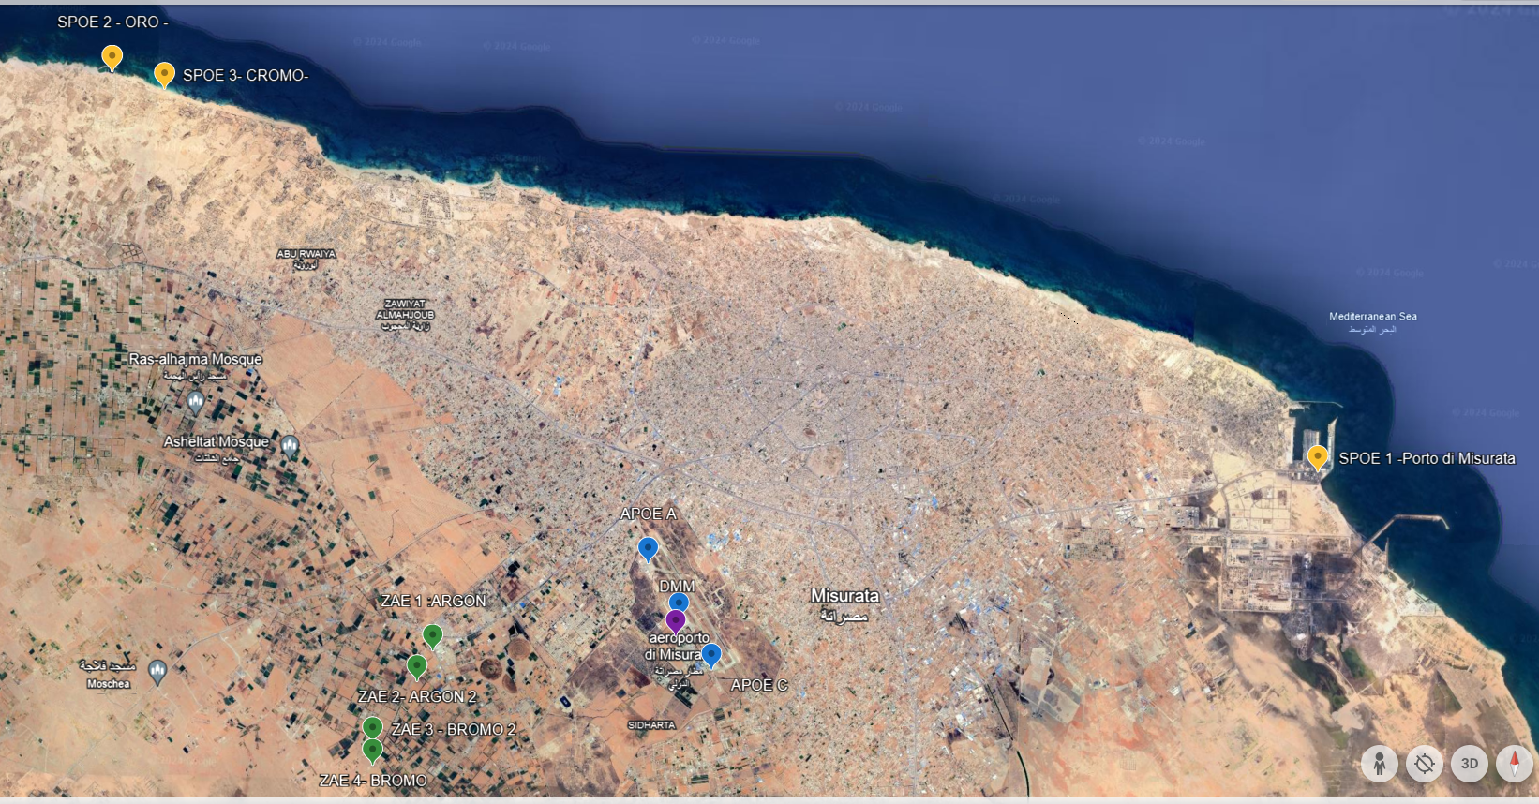
MIASIT
FORCE PROTECTION – Procedure di Estrazione
In base all’ambiente operativo: Permissivo- Incerto- Non Permissivo/Ostile
DMM: 33SWR0525475577
APOE C: 33SWR0610375034
SPOE 1: 33SWR2018680418
ZAE 1: 33SVR9931875112

